Slide 1


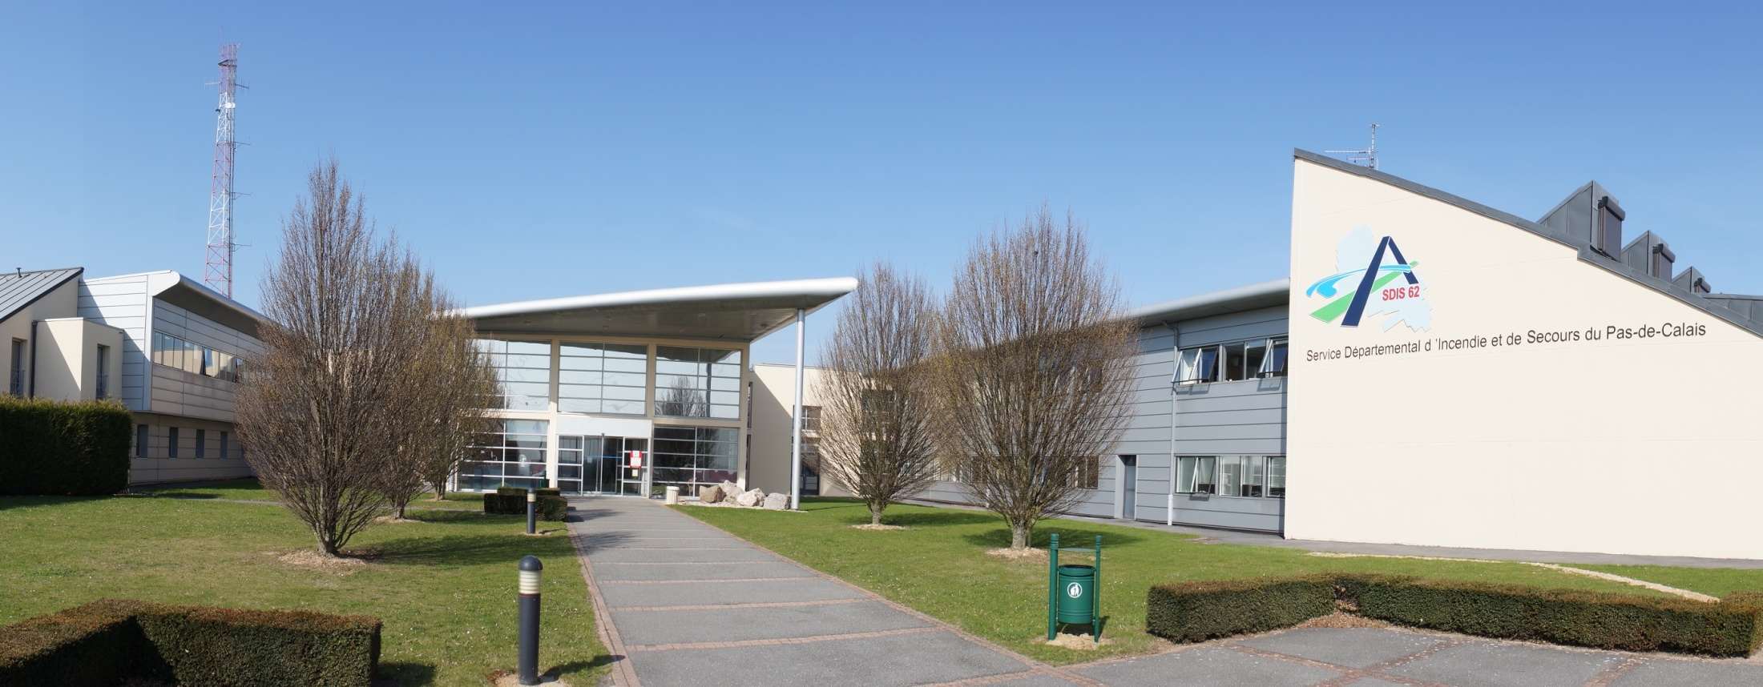




POMPIERS DU XXIe SIÈCLE
« LES RUPTURES MANAGÉRIALES »
La dynamique de transformations
managériales et organisationnelles au SDIS62
De la vision nait l’horizon …
Service Départemental d’Incendie et de Secours du Pas-de-Calais
Z.A.L. des chemins croisés, 18 rue René Cassin, BP 20077, 62052 Saint-Laurent-Blangy cedex
IdealCO 6 juillet 2022
Notes:
Le management n’est pas qu’une question de théorie, c’est aussi une question de posture et de bon sens.
Les enjeux peuvent être multiples : Faire comprendre et accepter des changements de plus en plus rapides.
Concilier le temps des Hommes et les temps des organisations.
Donner de la confiance et du sens.
Quels sont les enjeu du management?
C’est un enjeu important du management. - La fidélisation de l’équipe : En prenant en compte les valeurs de chaque salarié, le manager a tout intérêt à fidéliser son équipe
Qu'est-ce que le management de projet?
, un enjeu du responsable sera d’optimiser la gestion de son équipe,
L’innovation managériale est l’introduction de pratiques de management nouvelles pour l’organisation dans l’intention d’augmenter la performance de l’organisation. »

Slide 2
La dynamique de transformations au SDIS 62 :
Quel contexte ?
Un contexte de contraintes et d’opportunités
  Le besoin de mobiliser l’institution dans une nouvelle dynamique
  Le Pilotage de la Performance Globale
    Démarche de qualité: modèle CAF et EFQM
  La déclinaison du projet d’établissement pour impulser des idées de transformation et de modernisation
  La charte des valeurs
  La co construction du référentiel de formation managériale
Quels acteurs ?
  Les personnels du SDIS 62 : SPV, PATS, SPP
  Des expertises externes : Cabinet consultants, via le CNFPT, un alternant universitaire,
  Le portage stratégique : Le directeur , le directeur adjoint

Slide 3
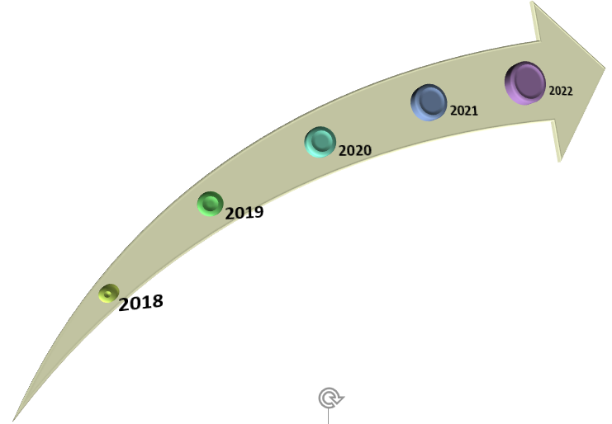
Une mobilisation inédite : environ 2 500 agents impliqués
30 personnes
2x 50 personnes
PPG
2er cycle
5 actions
dont le PE et la charte des valeurs
Construction référentiel de formation managériale
25 personnes
PPG
1er cycle
4 actions
90 personnes
Le Pilotage de la Performance Globale
170 personnes
Projet d’établissement
et
Charte des valeurs
2000 personnes
Notes:
PPG 1er cycle
Cartographie des vulnérabilité
Les interventions payantes
Le guide des acteurs et des activités
La promotion du volontariat
PPG 2éme cycle
La sinistralité
La GEPC et GPEAC
La convention pluriannuelle
Le projet d’établissement
La charte des valeurs

Slide 4
La trajectoire de cette dynamique de transformation
Pas de vision projective dès le départ :
Nécessité de procéder par le modèle du « Changement agile » (David Autissier)
On a fait ainsi ‘’l’expérience du changement’’ : on a appris, en faisant.
Des réussites mais aussi des manquements donc…
Notes:
Le changement agile : " c’est un changement qui favorise la capacité à privilégier l’action pour obtenir les meilleurs résultats. C’est d’abord et avant tout agir, expérimenter et d’apprendre de l’expérimentation, que ce soit à l’échelle de l’individu ou de l’organisation.
C’est mettre les bénéficiaires du changement en situation d’expérience et de communication de cette expérience
L’expérience permet aux individus un processus d’observation qui provoque une réflexion qui conduit à la conceptualisation. Dans ce modèle, l’expérience concrète est le moyen de valider, d’éprouver et de revoir les concepts abstraits.
le modèle de changement agile qui mise sur l’expérience du changement et la légèreté des exigences en termes de méthodes, JFF nous conseille de ne pas faire un choix entre l’agilité et la méthode. Son conseil c’est de « Mettre de l’agilité dans la méthode ».

Slide 5
La trajectoire de cette dynamique de transformation
Des réussites et des manquements…
Ces manquements mis en évidence créent
  une prise de conscience sur nos faiblesses,
  des fenêtres d’opportunités : des potentiels de situation, des occasions d’agir, de rebondir.
Cela aboutit à de nouvelles initiatives pour continuer la dynamique de transformations.
  On assiste à un cycle de transformations progressif et permanent
  Avec plusieurs actions supports
    Ce qui est sources de confusions pour les autres acteurs.(résistance au changement)
Mais de cette expérience, quels enseignements pouvons-nous tirer ?
  Les éléments structurants de ce projet de transformations ?
  Comment mettre en cohérence toutes ces initiatives ?
Notes:
la méthode « DISC ».
En introduction, on peut dire que c’est une méthode qui sert simplement à aller plus vite, à mieux interpréter ce qu’on voit et à s’adapter rapidement à son interlocuteur.
​
Le principe du DISC, c’est qu’on a quatre types de comportements ou quatre modes de communication : le type dominant, le type influent, le type stable et le type consciencieux d’où le terme DISC.
Le modèle DISC : le management en couleurs...
Le DISC est un outil d'évaluation personnel utilisé pour améliorer la productivité, le travail d'équipe et la communication. Il traite uniquement des styles de comportement et de communication.
Une des règles d’or en communication est de s’adapter aux autres.
Nous faisons souvent une erreur fondamentale : parler aux autres comme nous aimerions qu’ils nous parlent. Or les autres veulent aussi que nous leur parlions comme ils le souhaitent. Chacun attend de son interlocuteur, inconsciemment, qu’il s’adapte à lui.
Il en va de même au sein d’une équipe.
Les membres d’une équipe partagent des objectifs ou des projets communs. Mais chaque membre est unique, avec sa vision des choses, ses attentes, ses besoins propres et sa façon de communiquer. Pour atteindre un même but collectif, chacun aura sa manière personnelle de l’analyser, de procéder et d’en parler. Ceci peut conduire à des conflits, alors qu’il s’agit le plus souvent d’une simple incompréhension.

Slide 6
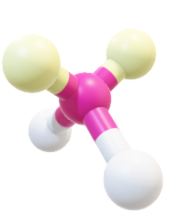
L’écosystème 4D,
recette de la performance organisationnelle et managériale
Définir les valeurs de l’établissement
avec la Charte des Valeurs
Déployer la stratégie avec le SDACR
(et la Cartographie des processus.)
Diffuser la méthodologie
avec le modèle CAF & EFQM
Décliner le plan d’action
avec le Projet d’Etablissement
Notes:
> Diffuser les valeurs de l’établissement avec la Charte des Valeurs
Les Valeurs sont le socle éthique qui encadre les missions de l’institution. La vision et la culture des agents et de l’institution doivent reposer sur ce cadre pour améliorer la qualité du service public délivré aux populations.
> Déployer la stratégie avec le SDACR (et la Cartographie des processus.)
Il fixe les grandes orientations du SDIS et est le pilier central qui sur lequel reposent toutes les autres initiatives opérationnelles
> Développer la méthodologie avec le modèle EFQM
Outre la culture projet, le SDIS s’engage aussi dans la recherche de la performance organisationnelle et managériale par la démarche EFQM.
> Décliner le plan d’action avec le Projet d’Etablissement
Il traduit en actions concrètes la vision du SDIS durant ces 5 prochaines années. Il est axé sur la performance budgétaire, les innovations technologiques, l’ancrage territorial et la durabilité.

Slide 7
Les recettes de la performance organisationnelle et managériale
Une culture et des valeurs partagées : socle d’un management humain
  Une nouvelle Charte des Valeurs
  Quatre principales valeurs : Bienveillance, Cohésion, Engagement, Innovation
  Un socle éthique qui encadre et qui oriente le style de management
  Une source de mobilisation et un repère pour tous
Une stratégie pluriannuelle de management
  Un triptyque unique : SDACR – Projet d’Etablissement – Convention Financière avec le CD
  Faire dialoguer les documents structurants pour plus de cohérence dans l’action PPI, PPF…
  Une cartographie des processus : pour rationnaliser l’organisation interne
  Une cartographie des vulnérabilités : pour renforcer la force de résilience du système d’organisation

Slide 8
Les recettes de la performance organisationnelle et managériale
Une méthodologie de travail partagée pour l’excellence organisationnelle
  La performance au cœur de l’action avec le PPG (Pilotage de la Performance Globale)
  Le modèle CAF et EFQM démarche d’amélioration continue
  La diffusion de la culture du mode projet pour plus d’efficacité
  Un noyau de coordination unique : Le Groupe de Pilotage et de Suivi (GPS)
Un plan d’action qui porte la vision de l’établissement sur quatre axes
  Performance budgétaire
  Innovations technologiques
  Ancrage territorial
  Durabilité et résilience
et Un réseau de projets structurants qui mettent en œuvre les grandes orientations

Slide 9
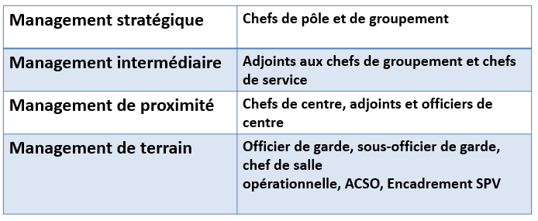
Co-conception référentiel formation managériale SDIS 62
  Les personnels du SDIS 62 : SPV, PATS, SPP
  Des expertises externes : Cabinet consultants, via le CNFPT, un alternant universitaire,

Slide 10
Co-conception référentiel formation managériale SDIS 62
Séminaire 1
50 cadres du sergent au colonel
28 et 29 juin 2022
Recenser les activités et compétences communes et spécifiques aux différents niveaux d’encadrement
Identifier les fonctions et les activités réalisées aujourd’hui par les différents niveaux d’encadrement
Partager une vision prospective, soulignant les fonctions et activités nouvelles
Identifier les activités et compétences communes à l’ensemble des manageurs et celles génériques par niveau d’encadrement

Slide 11
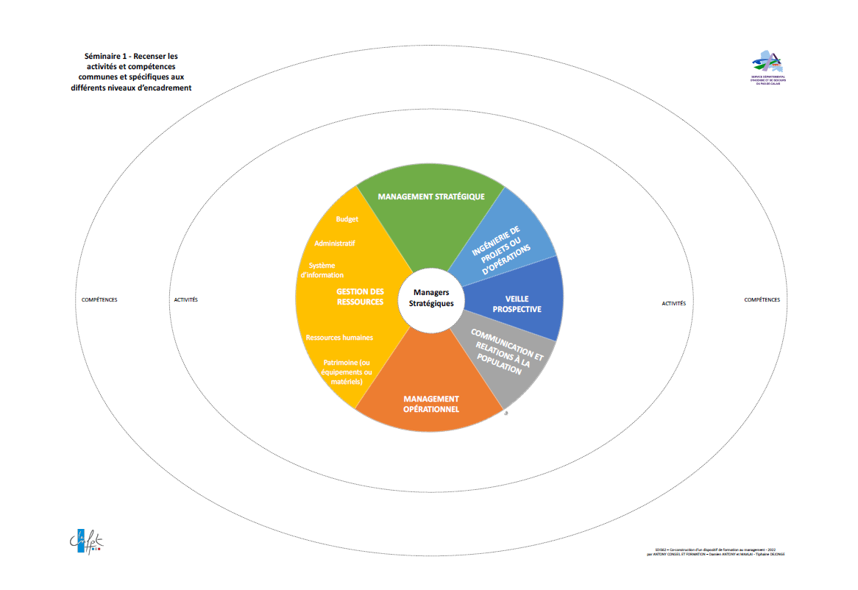
Co-conception référentiel formation managériale SDIS 62
Matrice des managers stratégiques… avant

Slide 12
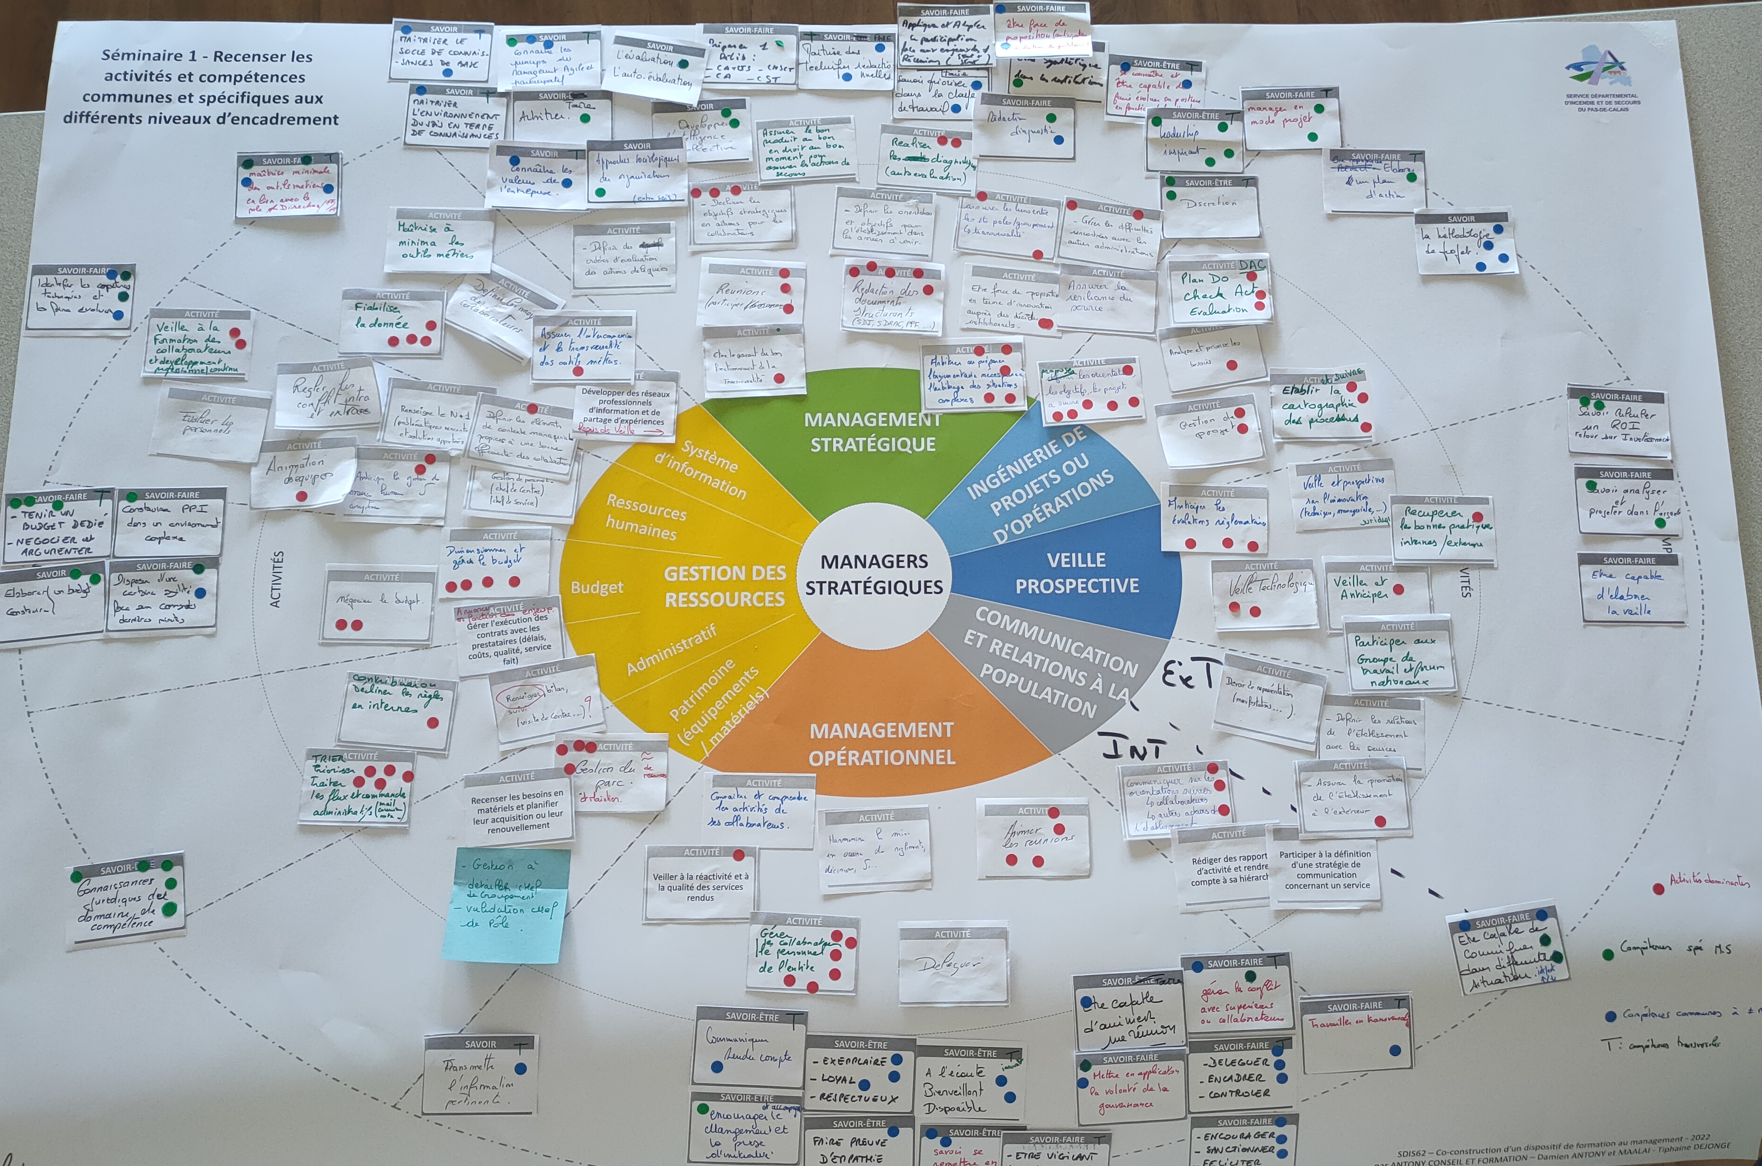
Co-conception référentiel formation managériale SDIS 62
Matrice des managers stratégiques… après

Slide 13
Co-conception référentiel formation managériale SDIS 62
Séminaire 2
50 cadres du sergent au colonel
14 et 16 septembre 2022
  Identifier les besoins d’appui
  Proposer des formes d’acquisition possibles des compétences, d’objectifs, de méthodes et de contenus de formation
Identifier les compétences à développer en priorité par domaine et niveau d’encadrement
Capitaliser sur les expériences d’acquisition et de développement des cadres
Identifier des modalités pertinentes au regard de l’organisation, des expériences et ressources internes au SDIS
Co-construire des dispositifs de formation et de développement des compétences communs et spécifiques par niveau d’encadrement.

Slide 14
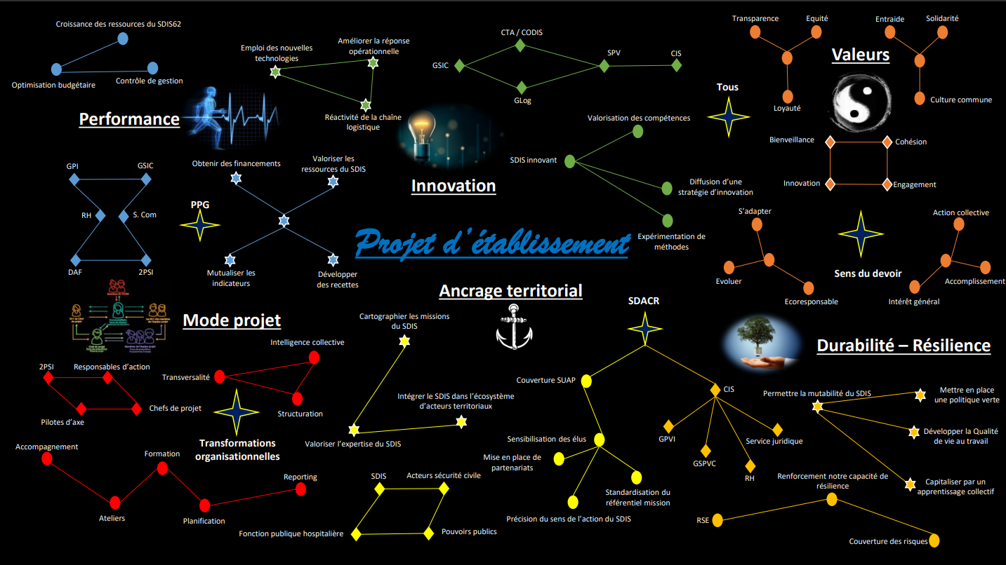
La constellation du projet d’établissement du SDIS 62

Slide 15


« Ensemble pour une ambition partagée ».
Le projet d’établissement du SDIS 62 c’est …
…Un processus transformation …
Notes:
La déclinaison du projet d’établissement à partir de mars 2023
Comment cela va-t-il se passer ?
Pilotage de la gouvernance
Le planning des actions sera mis en œuvre et piloté
Par la gouvernance
Par les revues d’axes et de projets au travers du respect des trajectoires et des indicateurs
Par la présentation en CODIR de l’avancée des actions et du pilotage de celles-ci.
En parallèle plan de formation à 2 étages (un étage managérial, un étage pour)
Co conception, avec le CNFPT, de la démarche qui sera lancée au 1er trimestre 2022 sur l’expression des besoins afin de rédiger le plan de formation.
Formation collective sur le management des cadres du chef de pôle au sous officier de garde en centres de secours.
Formation de 15 référents qui seront chargés d’accompagner les cadres dans leurs missions actuelles et dans les missions futures. Démarche de Gestion Prévisionnelles des Emplois et des Compétences afin de développer l’expertise métier.
Formation d’animateurs de séances de Co Développement
Le co développement est un processus de formation inversé où l’on apprend de ses pairs, dans un climat bienveillant et constructif.
Conclusion
Le SDIS 62 est un préfigurateur pour le CNFPT d’actions de transformation en profondeur, avec des réplications de la démarche probables sur la région des Hauts-de-France et de la Normandie.
Le SDIS 77 est très intéressé par la démarche mise en œuvre dans le SDIS 62. Il a pris contact pour bénéficier du RETur d’EXpérience et des bonnes pratiques qui permettent au SDIS 62 de mener à bien la rédaction du projet d’établissement pour écrire cette trajectoire ambitieuse dans son histoire.

Slide 16
Des valeurs et des principes nouveaux, une culture partagée
Un style de management
qui repose sur
des valeurs communes
Le principe de la transversalité pour sortir du fonctionnement par silos
La promotion de la communication horizontale entre les unités fonctionnelles
Le travail en mode projet pour plus d’efficacité et de responsabilité
La culture de l’évaluation : évaluer pour évoluer !
= Démarche d’amélioration continue
Une démarche de formation pour accompagner
et renforcer les expertises des acteurs

